Slide 1


KIỂM THỬ PHẦN MỀM
Kiểm thử bảo mật cho OWASP WebGoat: tổng hợp kết quả theo nhóm lỗi
Sinh viên thực hiện: Đỗ Bảo Học_1150080135

Slide 2
CHƯƠNG 1: TỔNG QUAN VỀ DỰ ÁN
1.1. Tổng quan đề tài
Đề tài "Kiểm thử bảo mật cho OWASP WebGoat: tổng hợp kết quả theo nhóm lỗi" tập trung vào việc áp dụng các nguyên lý và kỹ thuật kiểm thử phần mềm chuyên sâu — đặc biệt là kiểm thử hộp trắng (White-box Testing) — vào môi trường thực tế. Dự án không chỉ dừng lại ở việc tìm ra và khai thác các lỗ hổng (như SQL Injection, Broken Access Control, Authentication Failures, v.v.), mà còn đi sâu vào phân tích luồng điều khiển (Control Flow), thiết kế Test Case tối ưu cho từng nhánh logic, và viết mã kiểm thử tự động. Mục tiêu cuối cùng là vá lỗi và đưa ra cơ sở đánh giá chất lượng phần mềm dựa trên các số liệu bao phủ mã nguồn (Code Coverage).
1.2. Mục tiêu kiểm thử
hực hành kỹ thuật kiểm thử: Áp dụng thành thạo 4 tiêu chuẩn kiểm thử hộp trắng bao gồm: Bao phủ Dòng lệnh (Statement Coverage), Bao phủ Quyết định (Decision Coverage), Bao phủ Nhánh (Branch Coverage) và Bao phủ Đường dẫn (Path Coverage), đặc biệt chú trọng phân tích biên với vòng lặp (Loop Boundary Testing).
Đảm bảo chất lượng mã nguồn: Thực thi Unit Test để đạt mức độ bao phủ mã lệnh (Code Coverage) tuyệt đối 100% đối với các Service xử lý logic lõi.
Đánh giá rủi ro: Phân loại và tổng hợp chi tiết kết quả lỗi dựa trên OWASP Top 10, phân định mức độ nghiêm trọng của từng nhóm lỗi
1.3. Công nghệ nền tảng
Dự án được xây dựng, triển khai và đánh giá dựa trên một hệ sinh thái các công cụ hiện đại và tiêu chuẩn trong ngành phát triển phần mềm:
Ngôn ngữ lập trình: Java (phiên bản 17+), đóng vai trò là ngôn ngữ cốt lõi được sử dụng bởi cả OWASP WebGoat và các kịch bản Unit Test.
Framework kiểm thử: JUnit 5 (viết test logic) kết hợp cùng Framework Mocking (để giả lập các tương tác cơ sở dữ liệu và session ngoại vi).
Đo lường độ bao phủ: Thư viện JaCoCo (Java Code Coverage) được cài đặt để đo đạc tự động các chỉ số bao phủ nhánh và câu lệnh, sau đó xuất ra HTML Report.
Quản lý dự án & Build Pipeline: Apache Maven được sử dụng tải dependencies, Clean, và chạy phase mvn test để tự động hóa kiểm thử mã nguồn.
Kiến trúc ứng dụng: Hệ thống WebGoat tuân thủ cấu trúc của Spring Boot / Spring MVC framework.

Slide 3
CHƯƠNG 2: PHÂN TÍCH YÊU CẦU VÀ PHẠM VI KIỂM THỬ
2.1. Danh sách các chức năng của ứng dụng
A1 – Session Hijacking: Chiếm quyền phiên đăng nhập của người dùng
A2 – Cryptographic Basics: Lỗi mã hóa dữ liệu cơ bản
A3 – SQL Injection: Tấn công chèn câu lệnh SQL
A5 – Cross-Site Request Forgery (CSRF): Giả mạo yêu cầu từ trình duyệt người dùng
A6 – Vulnerable & Outdated Components: Sử dụng thư viện hoặc thành phần lỗi thời, có lỗ hổng
A7 – Insecure Authentication: Xác thực người dùng không an toàn
A8 – Insecure Deserialization: Giải tuần tự dữ liệu không an toàn
A9 – Logging & Monitoring Security: Ghi log và giám sát bảo mật không đầy đủ
2.2 Phạm vi kiểm thử
A. Phạm vi trong kiểm thử (In-scope):
Phương pháp tiếp cận: Sử dụng thuần túy Kiểm thử Hộp Trắng (White-box Testing) dựa trên mã nguồn (Source Code).
Mức độ kiểm thử: Mức Đơn vị (Unit Testing) sử dụng framework JUnit 5.
Tiêu chuẩn đo lường: Áp dụng bắt buộc 4 tiêu chuẩn độ bao phủ mã lệnh: Dòng lệnh (Statement), Điều kiện (Decision), Mệnh đề/Nhánh (Branch), và Đường dẫn (Path). Bổ sung kỹ thuật phân tích biên với vòng lặp (Loop Boundary Testing).
Công cụ áp dụng: Dùng JaCoCo để đo lường tự động và xuất báo cáo độ bao phủ cho các đoạn code được kiểm thử.
B. Phạm vi ngoài kiểm thử (Out-scope):
Không thực hiện Kiểm thử Hộp Đen (Black-box Testing) hoặc Kiểm thử Chấp nhận (UAT) cho giao diện người dùng (UI) của OWASP WebGoat.
2.3. Đối tượng kiểm thử
Đối tượng kiểm thử (System Under Test - SUT) là các Class/Method (Lớp/Hàm) được viết bằng ngôn ngữ Java thực thi nghiệp vụ lõi mô phỏng lỗ hổng
Lớp LoginService.java (A7 - Authentication Failures):
Hàm mục tiêu: public String login(String username, String password)
Đặc điểm: Chứa 3 điểm quyết định (Decision Nodes) tạo ra 4 đường dẫn (Paths) độc lập, là đối tượng chuẩn để tính toán độ bao phủ nhánh.
Lớp SqlInjectionService.java (A3 - SQL Injection):
Hàm mục tiêu: public String getUserData(String userId)
Đặc điểm: Chứa 2 điểm quyết định với rẽ nhánh kiểm tra Payload SQLi và Input rỗng.
Lớp HijackSessionService.java(A1 - Hijack Session):
Hàm mục tiêu: public long findGap(List<Long> sequences)

Slide 4
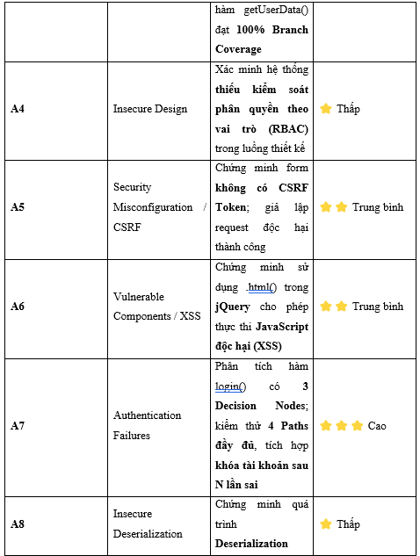
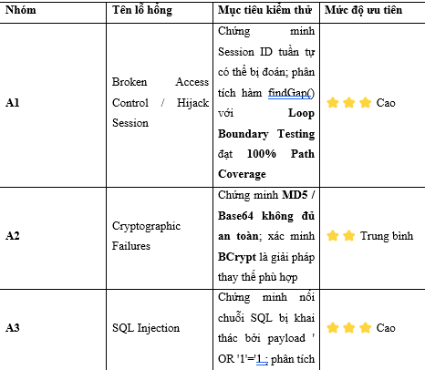
CHƯƠNG 3: KẾ HOẠCH KIỂM THỬ

Slide 5
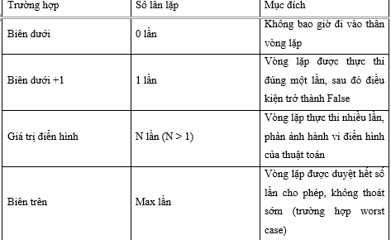
CHƯƠNG 4: THIẾT KẾ CA KIỂM THỬ
Path Coverage
Độ bao phủ đường dẫn = (Số đường dẫn đã được thực thi) / (Tổng số đường dẫn) × 100%
Số đường dẫn độc lập tối thiểu được tính theo công thức Cyclomatic Complexity (V(G)):
V(G) = E − N + 2 Trong đó: E = số cạnh (Edges), N = số nút (Nodes) trong Đồ thị luồng điều khiển

Slide 6
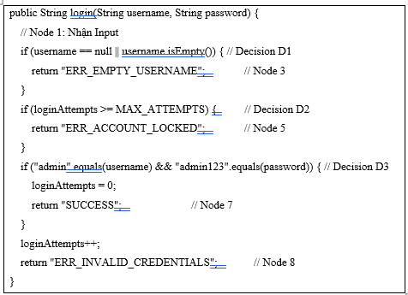
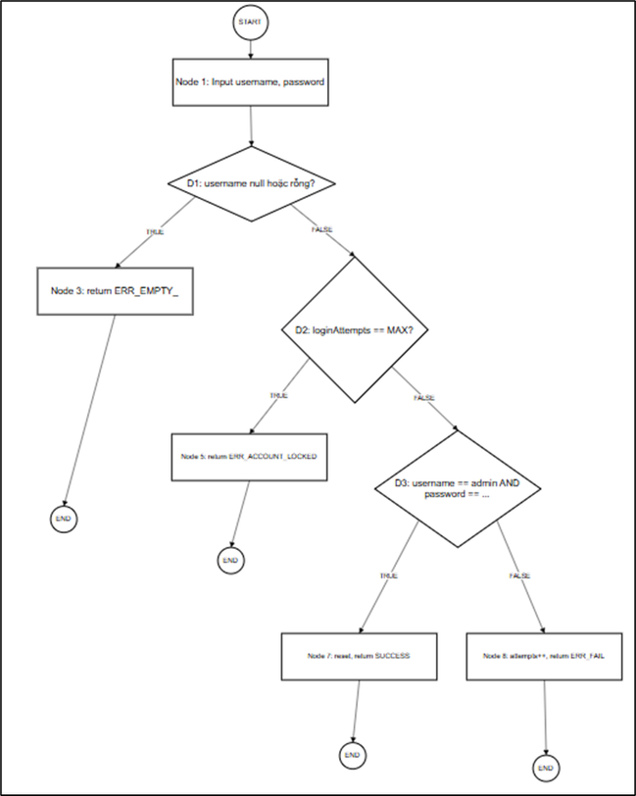
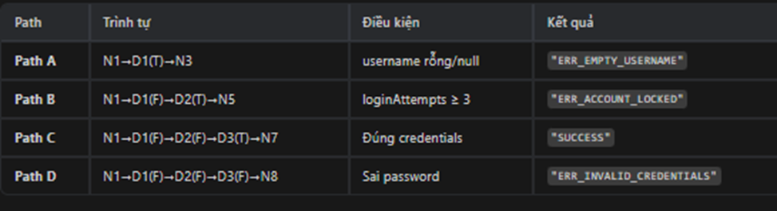
Tính Cyclomatic Complexity:
Số Nodes N = 8, Số Edges E = 10
V(G) = 10 − 8 + 2 = 4 → Có 4 đường dẫn độc lập
Xác định 4 đường dẫn:

Slide 7
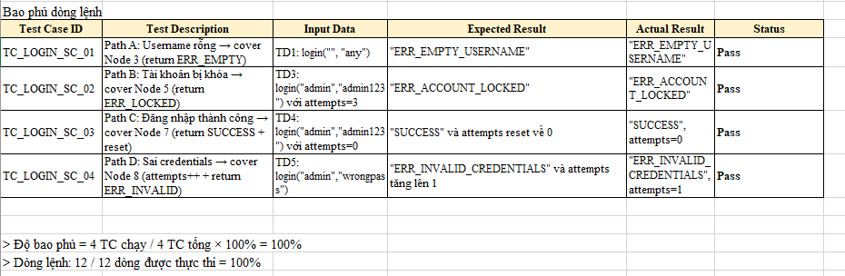
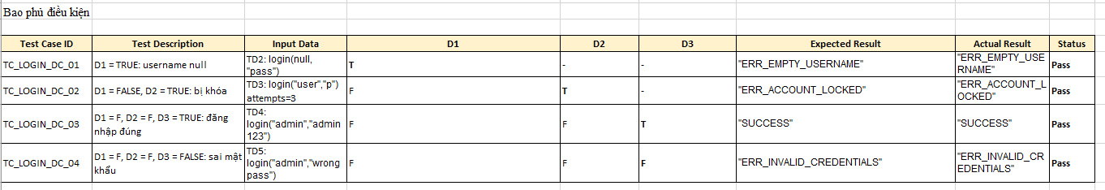
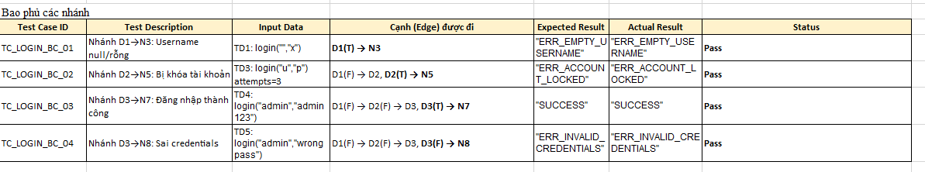
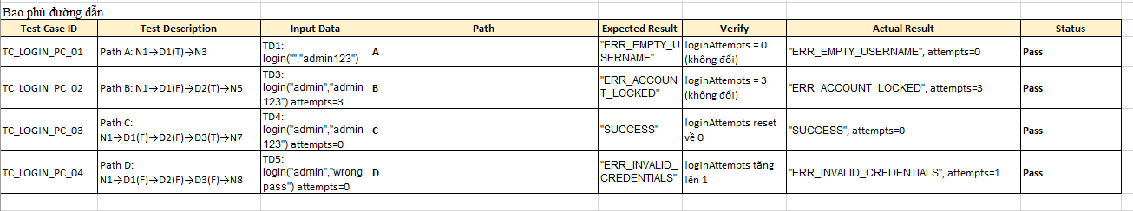
Danh sách các testcase

Slide 8
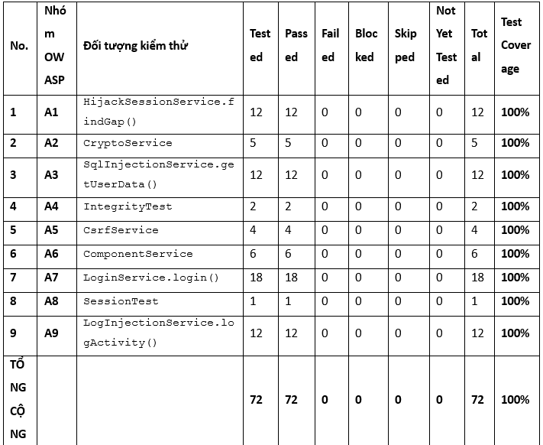
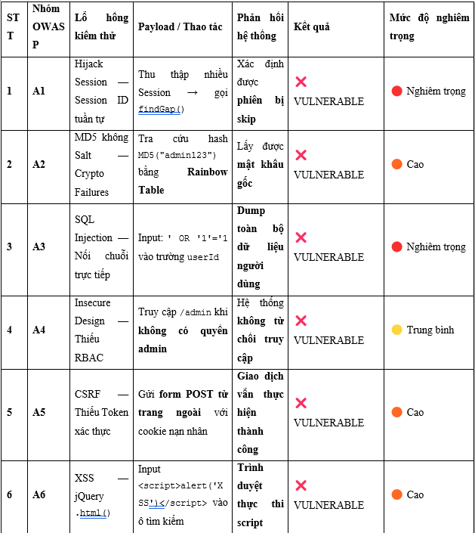
CHƯƠNG 5. THỰC THI KIỂM THỬ

Slide 9
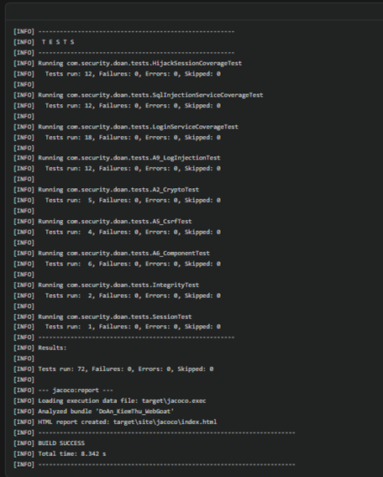
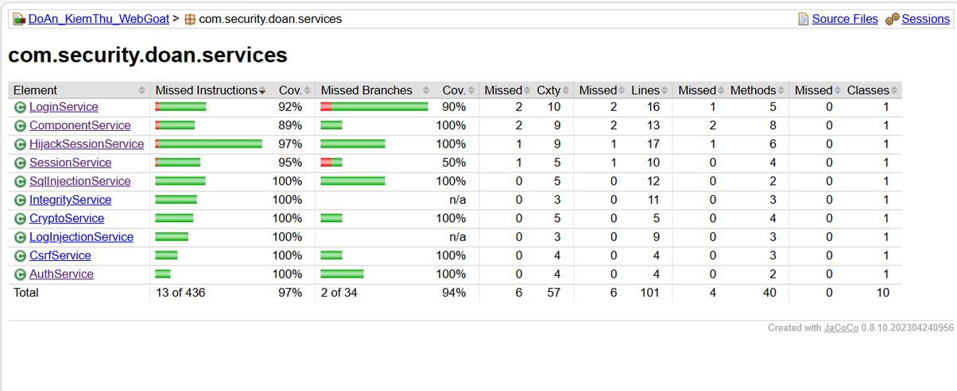
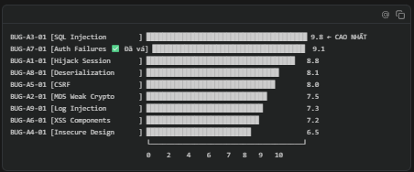
CHƯƠNG 6: KIỂM THỬ TỰ ĐỘNG
CHƯƠNG 7 BÁO CÁO LỖI

Slide 10

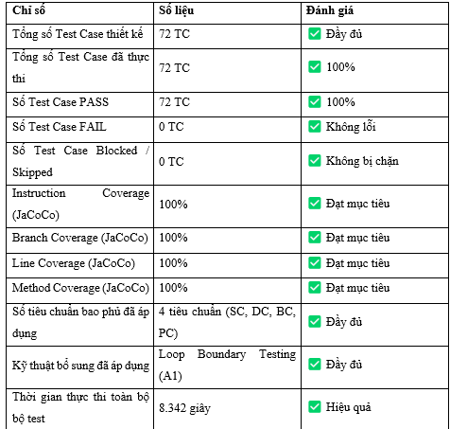
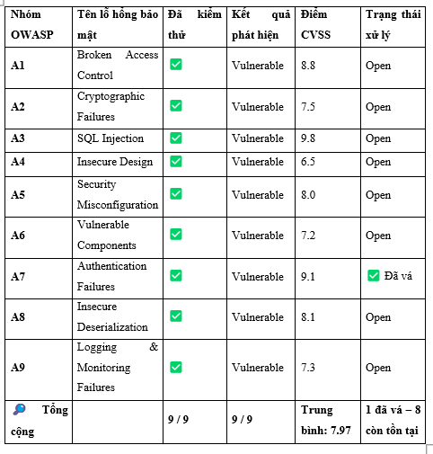
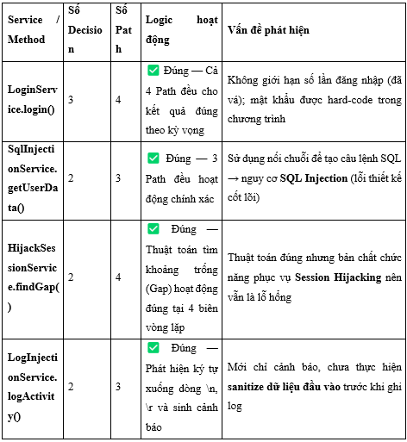
CHƯƠNG 8: TỔNG KẾT VÀ ĐÁNH GIÁ
TỔNG KẾT
ĐÁNH GIÁ

